Slide 1

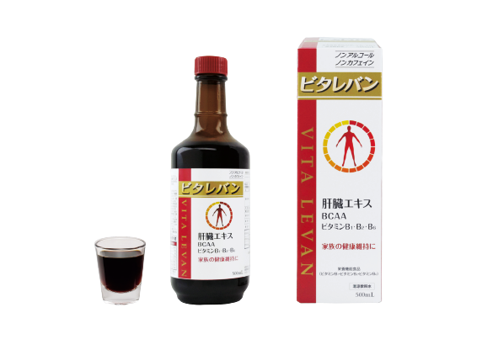
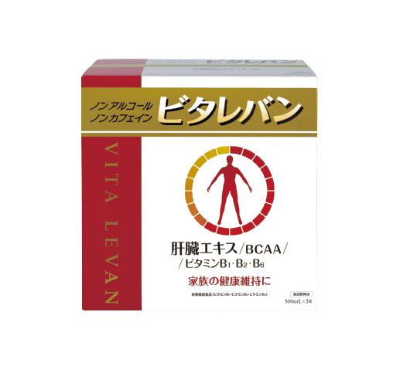
新商品
エネルギー産生に着目した肝×筋ドリンク
Ver.1-KDS
2023年11月
健創製薬株式会社

Slide 2
栄養機能食品
ビタレバン 製品概要
■主成分（1日量20mL中）
■栄養成分表示（1日量20mL中）
成分 | 配合量 | 成分 | 表示量
肝臓エキス | 330mg | ビタミンB₁ | 20mg
バリン | 62mg | ビタミンB₂ | 12mg
ロイシン | 70mg | ビタミンB₆ | 10mg
イソロイシン | 62mg
成分 | 配合量 | 成分 | 配合量
エネルギー | 2.2kcal | 炭水化物 | 2.28g
たんぱく質 | 0.4g | 食塩相当量 | 0.017g
脂質 | 0g
原材料名：エリスリトール(中国製造)、豚肝臓エキス/カラメル、ロイシン、イソロイシン、バリン、ビタミンB₁、香料、
ビタミンB₂、ビタミンB₆、甘味料（アセスルファムカリウム、スクラロース、ソーマチン）、保存料（ブチルパラベン）
■栄養機能表示
■お召し上がり方
ビタミンB1 | ビタミンＢ１は、炭水化物からのエネルギー産生と皮膚や粘膜の健康維持を助ける栄養素です。
ビタミンB2 | ビタミンＢ２は、皮膚や粘膜の健康維持を助ける栄養素です。
ビタミンB6 | ビタミンＢ６は、たんぱく質からのエネルギーの産生と皮膚や粘膜の健康維持を助ける栄養素です。
1日あたり20mLを目安に召しあがりください。分けて召しあがっていただいても結構です。
また、お湯で割ったり、他の飲み物と組み合わせたりしても、おいしく召しあがりいただけます。
■価格
■その他
メーカー 希望小売 価格 | 1本入：（税込）3,996円、（税抜）3,700円 3本入：（税込）11,016円、（税抜）10,200円 1日単価：（税込）160円、（税抜）148円
賞味期限 | 24ヶ月以上を想定（長期保管試験実施中）
包装形態 | 1本500mL(化粧箱入)、1箱3本入、 １ケース15本入(３本入化粧箱×5箱)
JAN | （1本）4987926137231 （3本）4987926037234 （ケース：15本）4987926537239
Notes:
1/15
ポイント：500mLの分服タイプである
その他情報は各自ご確認いただく

Slide 3




開発背景 他にないビタレバンの強み
エネルギー産生の根本である肝臓＆筋肉に着目
「充電力」を上げる新ドリンク！
配合×味×原料全てを追求し家族の健康増進をサポート
多くのドリンクは・・・
発電型
身体が疲れてから飲むタイプ（エネルギーを引き出すタイプ）
ビタレバンは・・・
充電型
身体が疲れないように継続して飲むタイプ
（エネルギーを産生しやすい身体をつくり、必要な時に使えるようにする）
Notes:
3/15
ポイント：「充電型」の説明（全スライド中の最重要）
疲れてから飲むのではない→だから500ｍLの分服タイプ
充電型は継続飲用するものであるため、一見客のみでない。
お客様の健康を守るとともに、お店の売り上げにつながる。
発電型は後ろで炎が燃えているイメージ

Slide 4
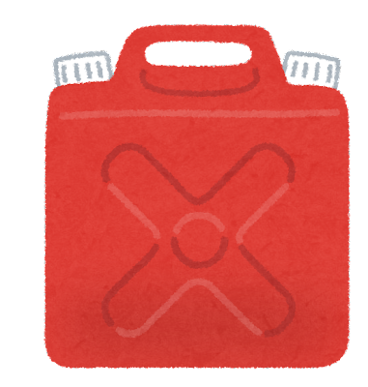





代替表現
ガソリン
薪
ビタレバン
カフェイン・アルコール
配合ドリンク
消耗状態
継続的に
燃え続ける
一次的に
燃え上がる

Slide 5
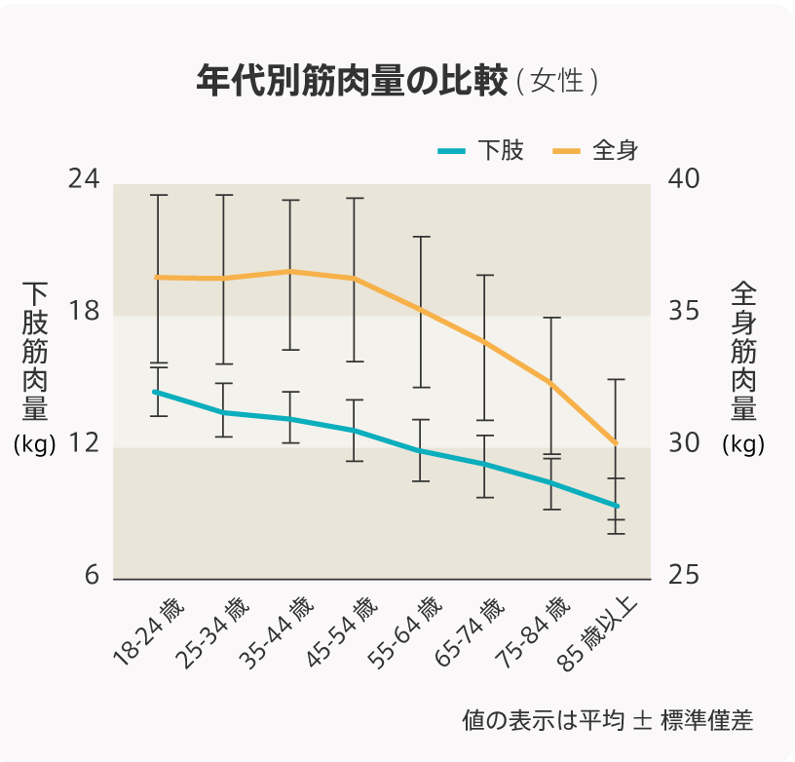
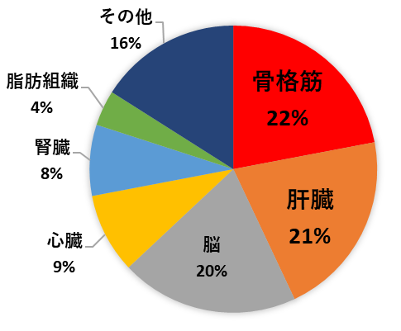
筋×肝ケア着目の理由
エネルギーは主に筋肉と肝臓で作られる。
しかし、どちらも年齢とともに衰える。
出典： (グラフ）谷本芳美ら.(2010) 日老医誌. より作成
年齢とともに代謝能力が低下
出典：厚生労働省eヘルスネット
「ヒトの臓器・組織における安静時代謝量」より作図
高齢になり、代謝能力の減退により薬の副作用が起こりやすくなることがある。
ただし「沈黙の臓器」と呼ばれ、検査数値は
正常に保たれることも。
出典： MSDマニュアル(家庭版）
Notes:
4/15
筋×肝ケア商品を開発した理由（BCAAと肝臓エキスをメイン成分とした理由）
ポイント：年をとっても元気な身体にする商品であると説明する
筋肉、肝臓ともにエネルギーを産生・貯蓄する。
本器官が健康でないとエネルギーがすぐになくなってしまう。
若い時は発電だけでよかった。
年齢を重ねると発電だけだと毎日補充（飲まなければならない）しなければならないため、充電が必要になる。

Slide 6
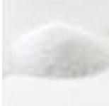
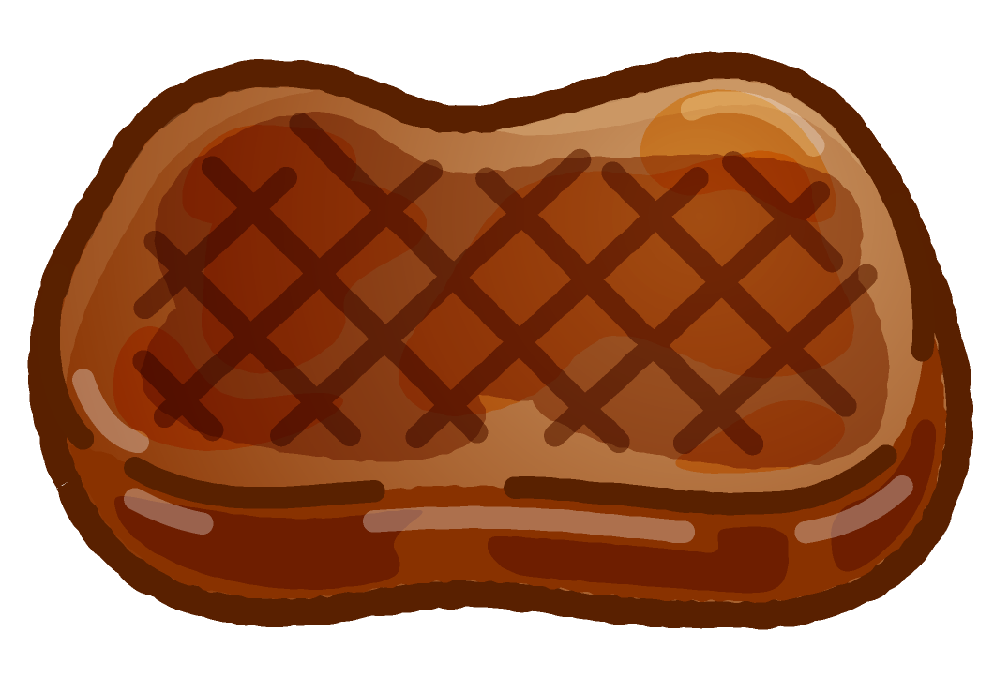
筋肉ケア成分 BCAA（Branched Chain Amino Acids）
・バリン、ロイシン、イソロイシンの3つのアミノ酸総称
・必須アミノ酸であるため食べ物からの摂取が必要
・筋タンパク質中の必須アミノ酸の約40％を占める
ビタレバンは、加齢により減少するBCAAの摂取量を補えます。
50代以降、10歳年をとるごとに
肉の摂取量は約15g/日減少
減少量をBCAAで考えると…
BCAA
450mg
450 × 0.97 × 0.4 ＝ 174.6(mg)
牛肉15gに含まれる
BCAA量(mg)
動物性たんぱく質の吸収率
タンパク質
分解酵素の活性率
(40代以降)
肉15g
液体のBCAAなら消化の影響を受けず97%吸収できるため
180mgあれば補充できる。ビタレバン1日量でOK！
なおBCAAは以下の機能が報告されています。
「筋回復の促進」「筋タンパク質の分解抑制」「筋痛や筋疲労の緩和」
Notes:
10/30
BCAA配合量→40歳以降1日のお肉の摂取量が10ｇずつ減っていく、吸収率と肉に含まれるBCAA量を換算すると1日150~170mg不足している、それを補う量を配合
軽く説明するページ
BCAAの説明
加齢にともなう筋力低下、
フレイル（筋力低下→転倒、認知…）も意識

Slide 7
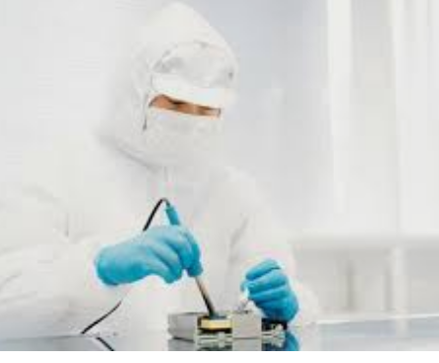


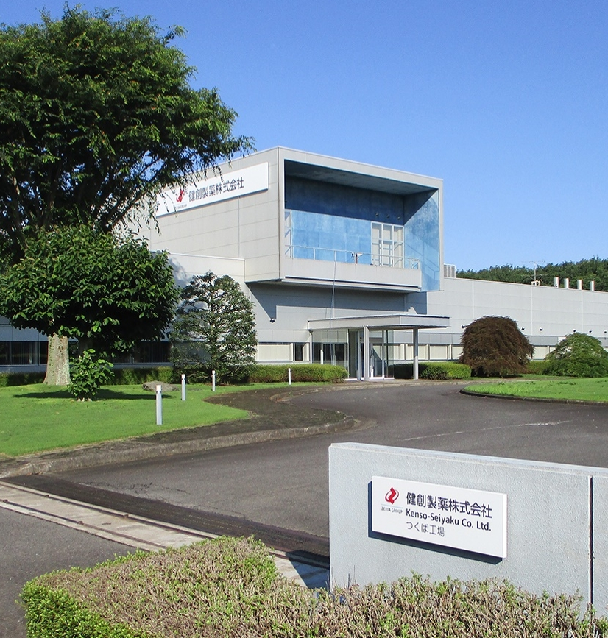
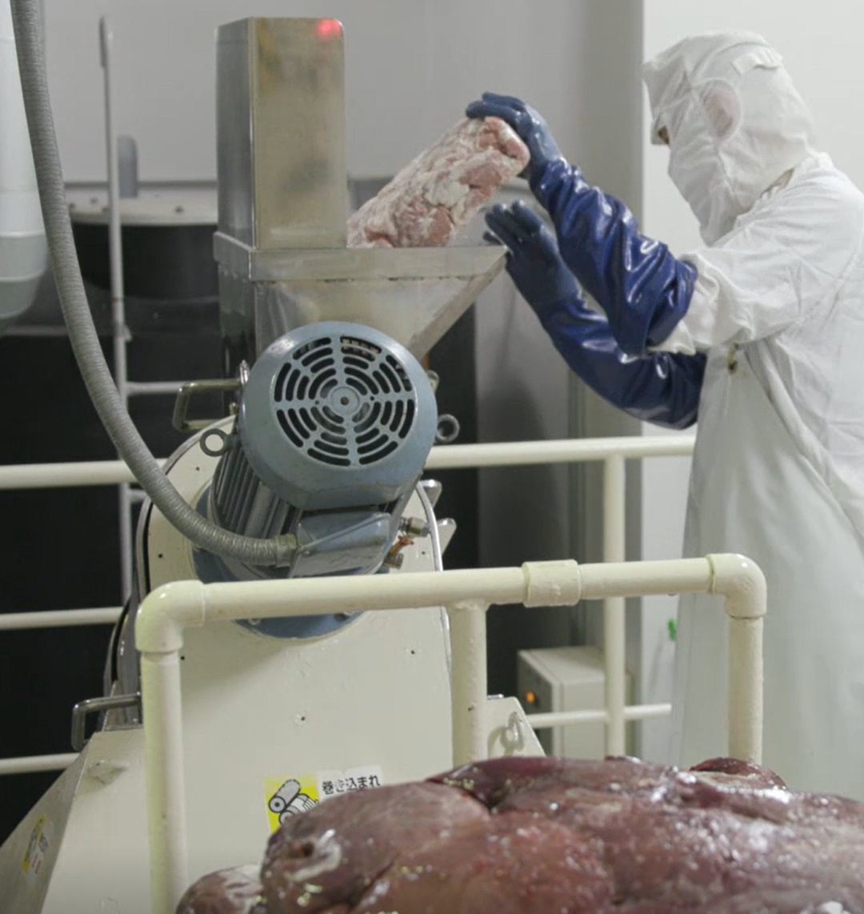
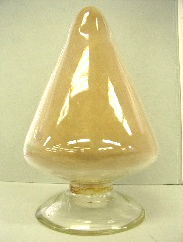

肝臓ケア成分 肝臓エキス
・元々、慢性肝疾患の治療薬として医療用医薬品としての実績
・健創製薬㈱つくば工場にて独自の技術で加水分解した自社原料
・トレーサビリティのとれたレバーのみを厳選使用
・原料メーカーとして国内最大のシェア
日本国内でのみ育てられた
健康な豚の新鮮なレバーを使用
酵素分解等の処理を経て
原料を製造しています
吸収しやすいアミノ酸・ペプチドを含む
健創製薬㈱ つくば工場(茨城県筑西市)
肝臓エキス(粉末)
Notes:
6/15
ポイント：肝臓エキスは医薬品用、食品用でほぼ変わらない
→使用する酵素が異なるだけ

Slide 8


店舗事例 S店 疲れ・お肌
★店舗の特徴★
・アミノ酸コーナーにビタレバンを陳列している
・化粧品のカウンセリングに力を入れている
 | 成功事例① | 成功事例②
ターゲット | ・30～40代 ・社会人野球をしており、 次の日に疲れを残したくない | 化粧品のカウンセリング コーナーで年齢を重ね 肌が疲れて見えると相談
トーク | ・必須アミノ酸が入っていて かつ液体なので吸収効率がよい。 ・１日あたり150円程度で安価 | ・肌の疲れに良いものが新商品として発売された。 ・肌もアミノ酸から出来ているのでインナーケアとしておすすめ。 →試飲を行い、味が気に入り購入。
メーカーコメント
・「疲れ」の面では、寝ている間に肝臓が疲労物質を解毒してくれます。
・30～40代から筋肉は衰えていく傾向にあるため、BCAAで補うことが大切です。
・「肌」の面では、年齢とともにターンオーバー期間が延びてしまう。食事を細胞に必要
な栄養に作りかえてくれるのが肝臓の働きです。肝臓を元気にすることは、いきいきと
した細胞ひいては肌などの組織、をつくるために必須です。
Notes:
木材（＝アミノ酸）だけでは家が建たない。大工がいて初めて家が建つ。この大工の役割が肝臓。木材と大工両方が必要。

Slide 9
表現の工夫
【疲労】
代替表現：「元気」欲しい方に
ジワッとイキイキ元気！
元気の素「ビタレバン」
忙しさをリセット！忙しい私にプレゼント「ビタレバン」
ビタレバンは日々の活力の源！かかせません！
忙しすぎの私。助けてビタレバン！
多忙なあなたを癒すビタレバン！
体の弱い私もビタレバンで最近はその心配ありません
朝中々布団から出られない私がビタレバンでそれが
なくなりました。

Slide 10
表現の工夫
【代謝向上】
代替表現：私の若々しさの秘密「ビタレバン」
ビタレバン、飲む前よりイキイキ元気です。
【冷え】
代替表現：寒がり(寒さが苦手)の方へのビタレバン
【お酒・肝臓】
代替表現：夜のお付き合い多い方に日ごろからの「ビタレバン」

Slide 11
Q＆A①
Q:飲んではいけない人はいますか？
A:健康飲料ですので、特に飲んでいけない人はいませんが、病院で治療をして食事制限のある方は念のため主治医にご相談ください。
Q:基礎疾患のあるお客様でもご利用できますか？
A:本品は清涼飲料水です。基礎疾患のあるお客様でもお飲みいただけます。
ただし、レボドパ服用者(パーキンソン病等）はビタミンB6との相互作用が知られておりますので飲用しない方が良いです。
※レボドパ服用者は医師等からビタミンB6の服用禁止の指導を受けるため、大抵は本人も認識しています。
Q:一緒に摂取してはいけないお薬などはありますか？
A：ビタレバンに含まれているビタミンB6は、パーキンソン病の治療薬であるレボドパ（ドパストン）との相互作用が知られていますため、主治医や薬剤師にご相談してください。
Q:他のサプリメントと併用しても良いですか？
A:健康飲料ですので、基本的には一緒にお飲みいただけます。
Q:妊娠・授乳中でも飲んで良いですか？
A: カフェインやアルコールを含まないため、妊娠・授乳中でも安心してお召し上がりいただけます。ぜひ毎日の健康維持にお役立てください。
Notes:
28/30
基本はどんなものも一緒に飲んでOK
VB6のみパーキンソン病の方には注意

Slide 12
Q＆A②
Q:痛風の方（プリン体やコレステロールが気になる方）も大丈夫ですか？
A:豚肝臓エキスはレバーのたんぱく質を酵素処理して分解したアミノ酸や、アミノ酸がつながったペプチドが主成分です。油分やプリン体は精製工程で取り除かれ、ほとんど含まれません。
Q:カロリーはどのくらいですか？糖尿病の人は飲めますか。
A: 1日目安量20mLあたり2.2kcalと、通常のお食事から得られるカロリーと比較すると僅かです。また、ビタレバンの甘みは摂取しても血糖値が上がらないエリスリトールの味であり、糖尿病の方でも飲用することができます。
Q:ビタレバンで鉄分の補給もできますか？
A:肝臓由来の鉄分は製造工程でほとんど除かれているので、鉄分の補給目的で
飲用するほど含まれておりません。
Q:いつ摂取するのがよいですか？
A:健康飲料ですので、基本的にはいつお飲み頂いても大丈夫です。スタミナを維持したい方は、朝いちばんや運動前に飲むのがおすすめ。体力を回復したい方は、運動後やお休み前の摂取がおすすめです。
Notes:
29/30
ピックアップするなら「いつ摂取するのがよいですか」

Slide 13
Q＆A③
Q:おしっこの色が黄色になるのはなぜですか？
A:ビタミンB2 の色です。ビタミンB2は黄色のビタミンで、体に吸収されなかった分はおしっこに排泄されます。
Q:ブタアレルギーの方は大丈夫か？
A:肝臓エキスは豚を使用しているため、アレルギーを起こす可能性はあります。
Q:開封後の保管方法は？
A:冷蔵庫で立てて保管してください。栄養が豊富で、かつ、分服タイプの商品であるため、
仮に菌が混入しても増殖させないためです。
Q:開封後の期限は？
A:設定はしておりません。毎日継続して服用するタイプのドリンクなので25日で飲み終わる計算です。できるだけ早めに召し上がりください。
Q:液だれキャップは付属しているか？
A:最初から液だれキャップは付いています。すぐに外れるものではありませんが、ごみの分別が厳しい所は取っていただく必要があります。
Notes:
30/30
ピックアップするなら「開栓後の保管方法は？」

Slide 14
Q＆A④
Q:子供にはどのくらい飲ませたら良いですか？
A:以下を参考にお飲みください。
11-15歳：15mL（成人の3/4）、8-11歳：10mL（成人の1/2）、5-8歳：7mL（成人の約1/3）
3-5歳：4-5mL/日（成人の1/4～1/5）、1-3歳：2-4mL/日（成人の1/10～1/5）
※医薬品の小児量換算を参考に作成
Q:肝臓エキス330㎎とは食品に換算するとどのくらいの量ですか。また、この量を摂るとどのようなメリットがありますか。
A:肝臓エキスはレバーから脂質やプリン体などを除き、身体に良い部分のみ残したものであるため、単純な換算はできません。また肝臓エキスはもともと医療用医薬品として使われていたものであり、少量でも肝臓に働きかけることが特徴です。
医療用医薬品では肝臓加水分解物600㎎/日で慢性肝疾患の治療薬として使われているため、
その55％程度の量は肝臓を健康に保つ食品としての量と考えております。
Q:BCAA量はなぜ194㎎なのですか。
A:筋肉をつけるための量ではなく、加齢により食事で不足するBCAA量を補い、筋肉の衰えを予防する量です。他社品は筋肉をつける目的でBCAAを配合している商品が多いですが、ビタレバンは毎日飲用して筋肉の維持をするための商品です。

Slide 15
Q＆A⑤
Q:液体の良さやポイントは何ですか。
A:一般的には、液体の方が胃腸の消化が悪い方でも吸収できる点で有用性があります。
ビタレバンは線が細いタイプ(胃腸が弱い等）にも継続して飲んでいただけるよう
設計しております。
Q:味が苦手な方へはどのように勧めたらよいですか。
A:柑橘系（ほっとレモン、ジュース）やアルカリイオン飲料(ポカリスエット等）などで割ると飲みやすくなります。
Q:豚の生肉が安定して入らない現状があるが、ビタレバンの原料に関しては問題ないですか？
A:トレーサビリティのとれる豚を入れるための専用ルートがあるため問題ございません。また国産の豚を使用しており、海外の影響は大きくありません。
Q:肝臓成分330㎎がどのように肝臓に栄養として働きかけるのか？
A:レバーはいくら食べても肝臓エキスの働きにはなりません。肝臓エキスはアミノ酸としての栄養成分としての働きではなく、ペプチド等の機能として肝臓に働きかけます。

Slide 16
Q＆A⑥
Q:ヘパリーゼの肝臓水解物とビタレバンに配合されている肝臓エキスの違いを教えて下さい。
A:肝臓を処理する際に用いる酵素など、医薬品原料と食品原料で使用できるものが一部異なっており、原料の仕様が若干異なっていますが、摂取した際の身体への働きは大きくは違わないと考えられます。
なお、1日目安量あたりヘパリーゼ（ドリンク）に肝臓水解物は200mg～300mg、ビタレバンに肝臓エキスは330mg含まれております。

